Slide 1
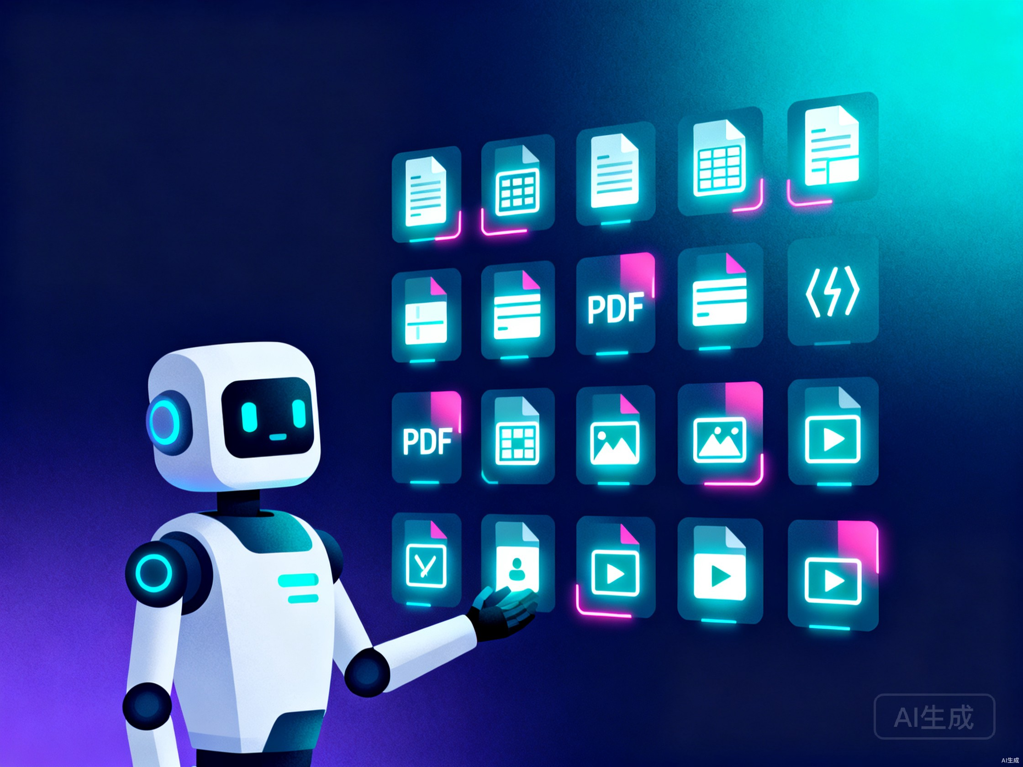
Trae 内置工具 × 文件格式
全量能力演示
26 个内置工具 · 15 种文件格式 · 2026-10-19
office-plugin:pptx 技能（pptxgenjs）生成

Slide 2
目录
01
支持的文件格式
文本与代码 / Office / 图片 / 网页幻灯片 / 归档 / 云端文档
26
02
内置工具全景
个内置工具
26 个工具，按九大类全覆盖
15
03
演示产出与结语
输出目录 /workspace/demo-output/ 与预览方式
种文件格式

Slide 3
一、支持的文件格式
9 种
4 种
2 类
文本与代码
Office 文档
图片
txt / md / csv / json / yaml / xml / svg / html / py
docx / xlsx / pptx / pdf（office-plugin 技能）
jpg / png · GenerateImage 工具
Deck
ZIP
云文档
网页幻灯片
归档
飞书云端
html-deck 技能 · 动画放映
RunCommand 终端命令打包
Lark 插件 · 需授权（本次未演示）
结论：15 种本地格式全部实际生成于 /workspace/demo-output/，图片格式由生成器自动决定（本次为 jpg）。

Slide 4
二、内置工具全景（26 个）
文件与搜索 · 8
终端 · 3
网络 · 2
Read / Write / Edit / DeleteFile / Glob / Grep / LS / SearchCodebase
RunCommand / CheckCommandStatus / StopCommand
WebSearch / WebFetch
图像 · 1
子智能体 · 3 类
规划交互 · 5
GenerateImage（AI 文生图）
search / general_purpose_task / browser_use
TodoWrite / AskUserQuestion / NotifyUser / OpenPreview / 等待用户交互
目标管理 · 3
定时任务 · 1
技能与扩展 · 2
get_goal / create_goal / update_goal
Schedule（cron 定时任务）
Skill 技能调用 / run_mcp（MCP: Exec）
覆盖文件操作、终端命令、网络检索、多模态生成、子智能体调度与状态管理的完整闭环。

Slide 5
谢谢观看
26 工具 × 15 格式 · 一次演示全部跑通
产出目录：/workspace/demo-output/ ｜ HTML 预览：demo.html
由 office-plugin:pptx 技能（pptxgenjs）生成 · 2026-10-19

